Slide 1
Catedral de Huesca
Fotos: Internet
Textos: Internet
Musica: BENEVOLO - Dixit Dominus

Slide 2
Construcción 1294-siglo XVI
Estilo arquitectónico Gótico
La Santa Iglesia Catedral de la Transfiguración del Señor de Huesca, también conocida como Catedral de Santa María de Huesca, construida en estilo gótico, fue iniciada a finales del siglo XIII y concluida a principios del siglo XVI.
Construcción
El proyecto de edificación de la catedral de Huesca se inició en tiempos de Jaime I de Aragón (1213-1276); algo tardío, si la comparamos con otras iglesias de la zona, que datan del románico. Esto se debe a que en Huesca se ofició el culto cristiano utilizando durante casi dos siglos el edificio de la mezquita aljama, hasta finales del siglo XIII. Recién consagrado como obispo de Huesca el sobrino de Jaime I (Jaime Sarroca), el rey consideró indecorosa la celebración del culto cristiano en la mezquita musulmana, por lo que en 1273, propuso la construcción de una nueva Catedral en el estilo gótico creciente en Europa, sobre la vieja mezquita (de la que solo queda un arco de herradura en la zona de claustros, posible entrada a la torre alminar de la mezquita aljama). Sin embargo diversos litigios demoraron el comienzo de las obras hasta 1294. El diseño inicial proponía una construcción de tres naves, con cinco capillas en la cabecera y transepto.
Junto a la vieja mezquita arábiga de la taifa de Wasqah, se alzaba en el siglo XII la pequeña iglesia románica dedicada a “Santa María de los Gozos”, de la que queda un pórtico compuesto por tres arquivoltas: la interior dovelada y con rollos exentos en su intradós. La arquivolta más interna, se orna con rollos zamoranos. Apean a través de una pareja de pilastras y dos pares de capiteles, con sus correspondientes fustes, de sencilla decoración incisa. Una parte del primitivo claustro románico queda adosado al lado norte del templo del que quedan las crujías norte y este y parte de la sur. La crujía oeste se destruyó al construirse el claustro gótico del Papa Luna prolongando las crujías sur y norte del románico.
La traza general del templo está compuesta en cruz latina con capillas laterales y tres naves de cuatro tramos además del crucero.
Entre 1294 y 1309 se erige la cabecera con cinco ábsides. Se levanta asimismo el muro norte del crucero con su puerta de arco de medio punto y el edificio anexo, que cumple las funciones de sacristía (la llamada “Sacristía Vieja”) y archivo. Entre 1296 y 1304 tiene lugar la construcción de las naves laterales. Más tarde se confió la construcción de las sus capillas laterales a la iniciativa de particulares.
Entre 1327 y 1348 se colocan las bóvedas de crucería simple en las naves laterales y se cubre con techumbre de madera la nave central y el transepto. La portada de la catedral, obra del maestro Guillem Inglés, es un conjunto destacado de escultura gótica. Está formada por siete arquivoltas que albergan dieciséis figuras: catorce vírgenes, diez ángeles y ocho profetas. El tímpano está presidido por una imagen de la Virgen con el Niño y a sus lados los Reyes Magos y Cristo resucitado con María Magdalena.
Entre 1369 y 1423 se levanta la torre campanario, primero hasta la cuarta planta a cargo de los maestros Juan de Alguiñero y Juan de Quadres, y en la última etapa de su construcción el maestro Pere Jalopa la concluyó, rematando la torre con un bello chapitel pentagonal, lamentablemente desaparecido durante el cerco republicano de la ciudad durante la Guerra civil española de 1936.
En esos mismos años del siglo XV se levantó, gracias al impulso del Papa Luna, Benedicto XIII, parte de un claustro gótico que pretendía rehabilitar y sustituir al antiguo románico. Únicamente se llegó a construir la crujía del lado meridional y las obras quedaron sin finalizar en lo que ahora es la actual Sala de Arte Medieval del Museo Catedralicio.
A comienzos de 1520 se le encargó a Damián Forment la realización de retablo mayor de la catedral. Realizado en alabastro, su cuerpo es un gran tríptico de tres escenas que muestran la pasión de Cristo.
Automatico tras el Texto

Slide 3
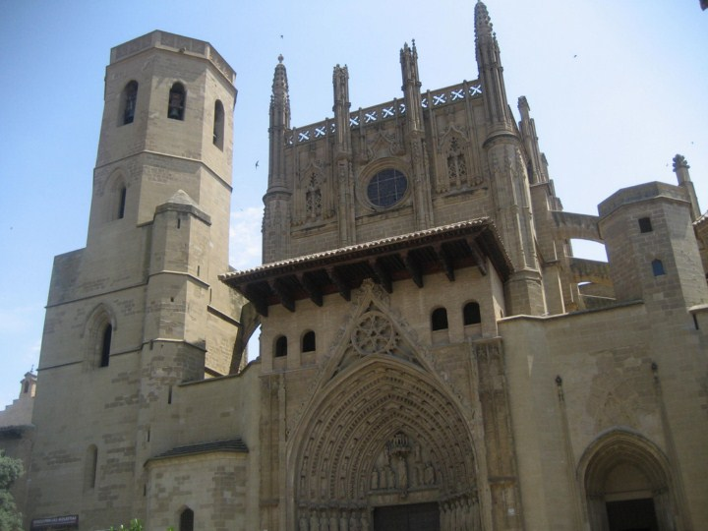

Slide 4
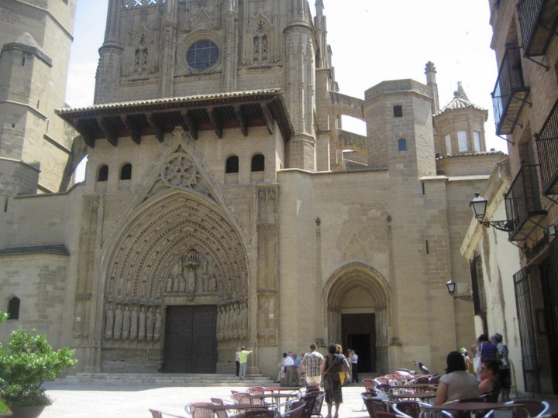

Slide 5
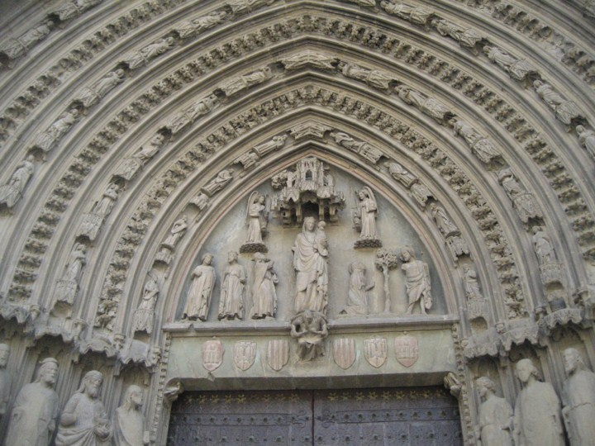

Slide 6
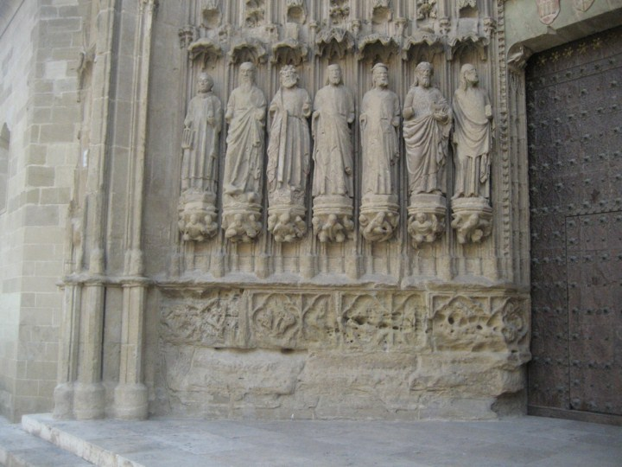

Slide 7
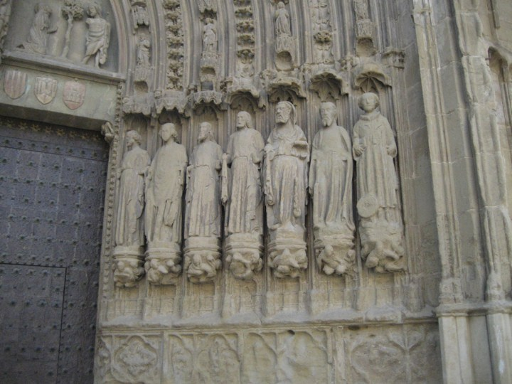

Slide 8
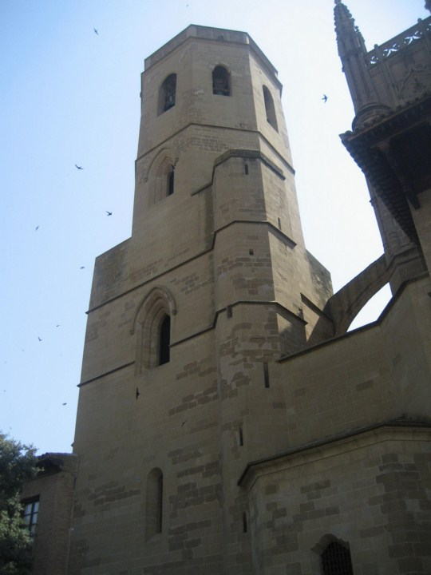

Slide 9
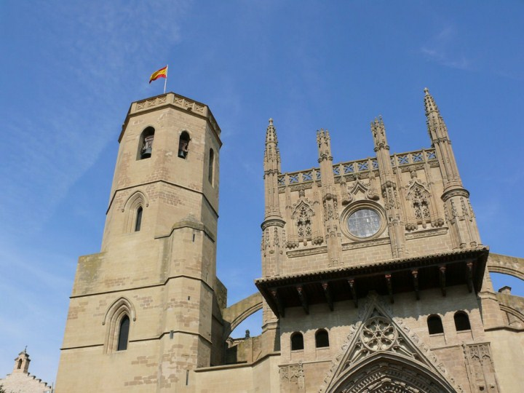

Slide 10
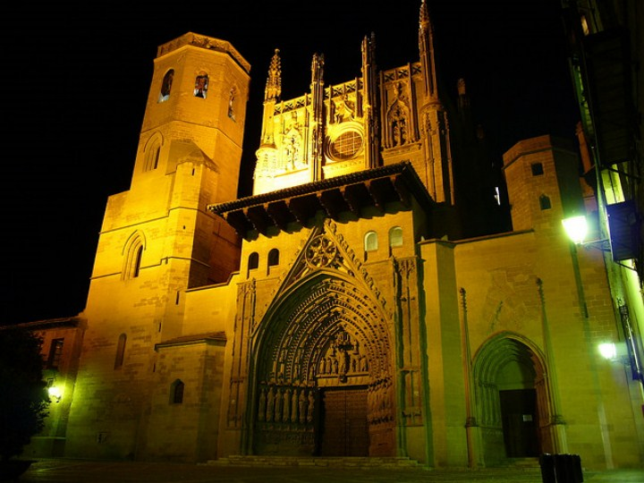

Slide 11
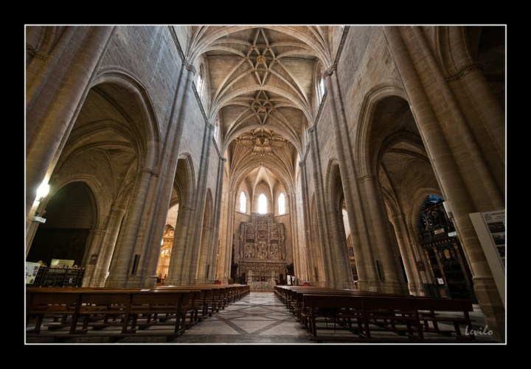

Slide 12
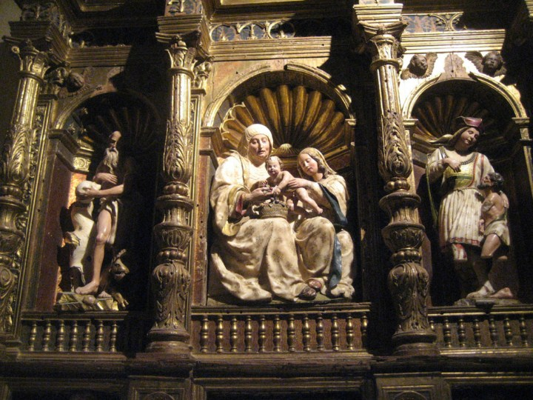

Slide 13
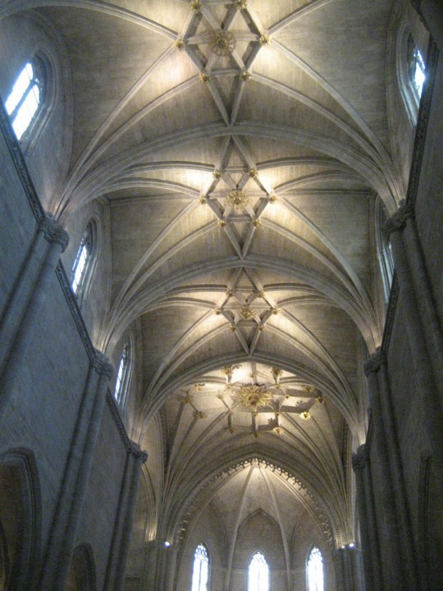

Slide 14
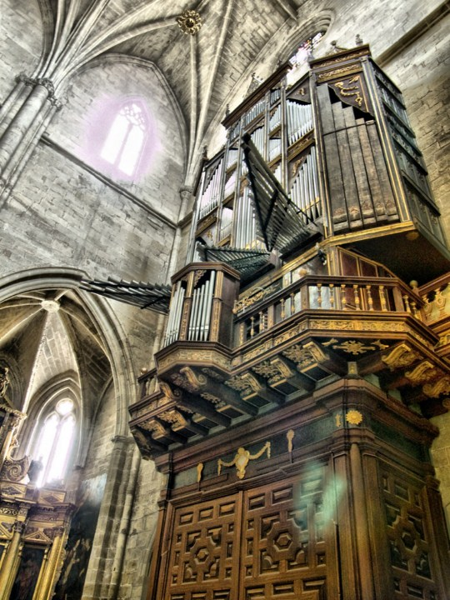

Slide 15
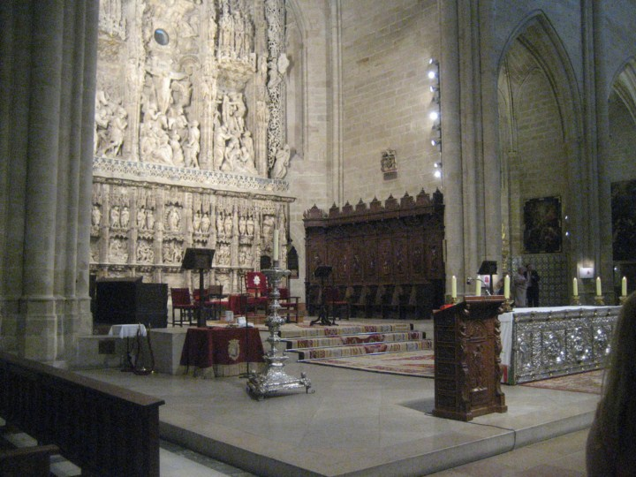

Slide 16
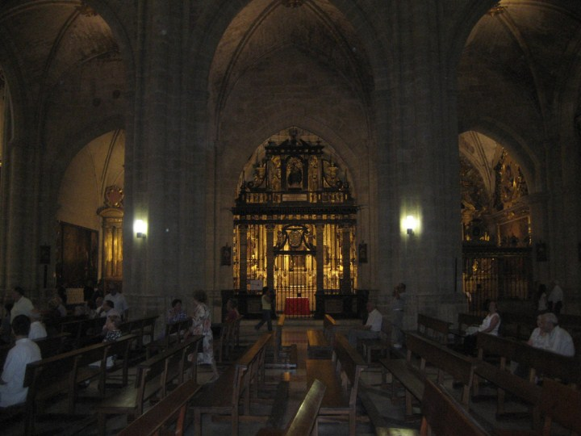

Slide 17
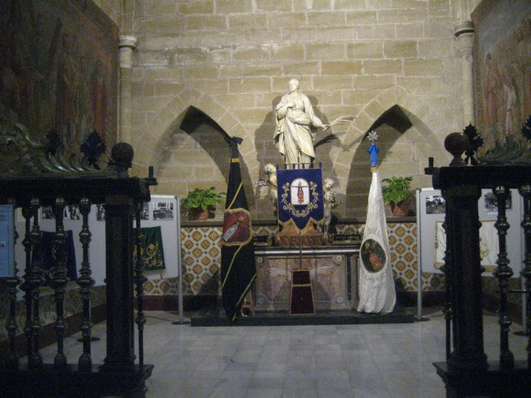

Slide 18
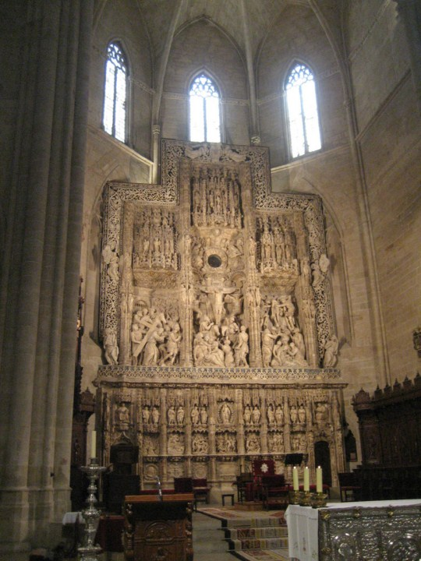

Slide 19
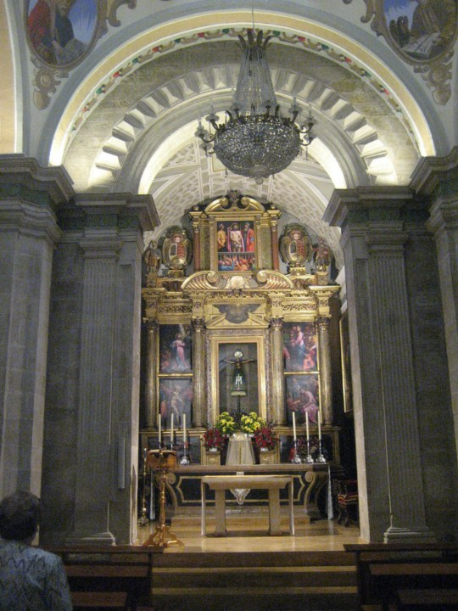

Slide 20
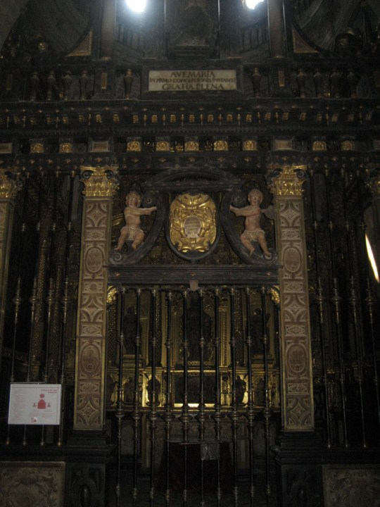

Slide 21
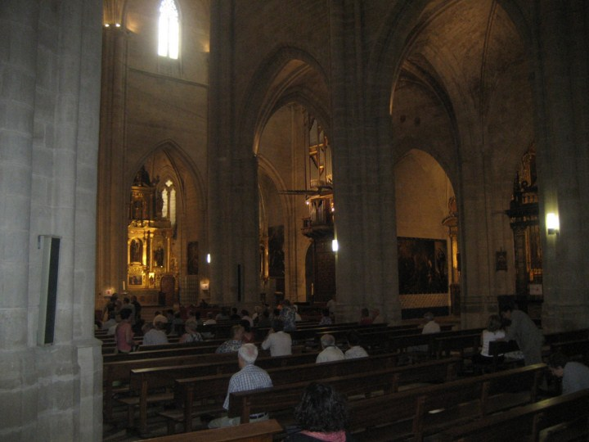

Slide 22
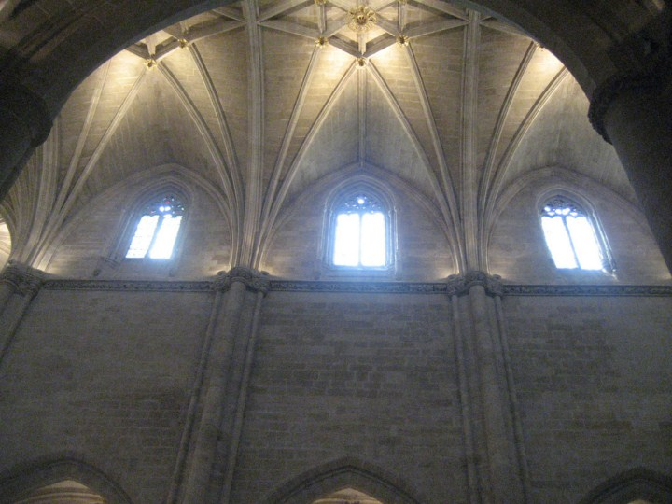

Slide 23
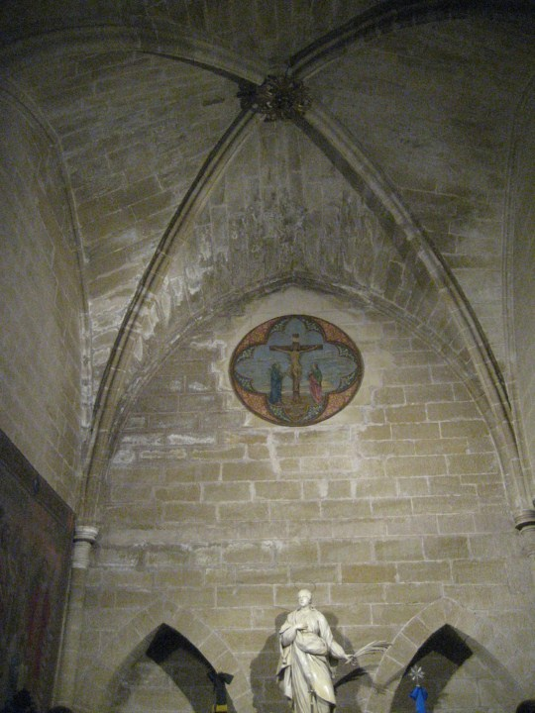

Slide 24
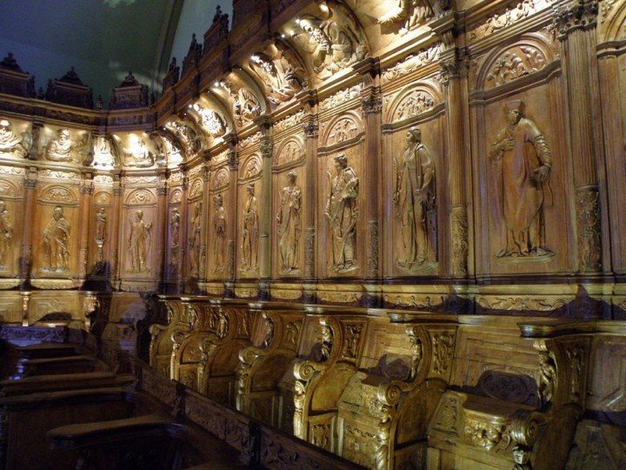

Slide 25
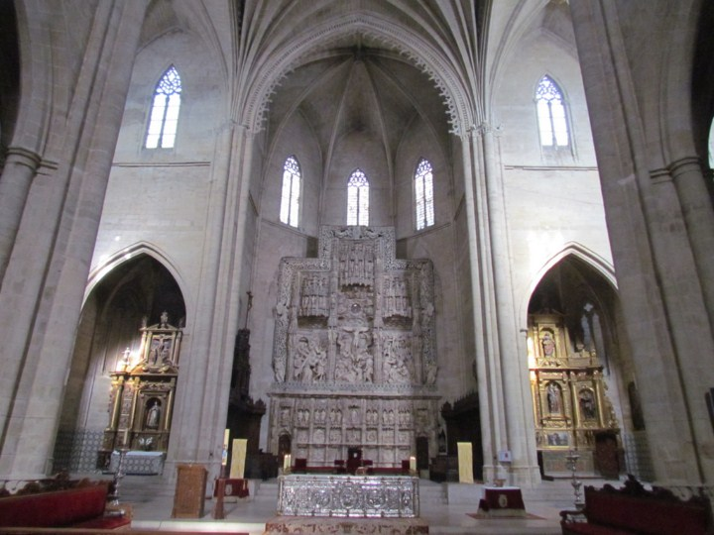

Slide 26
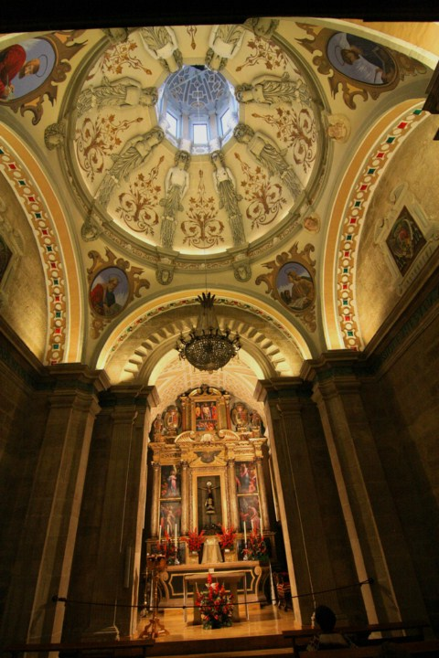

Slide 27
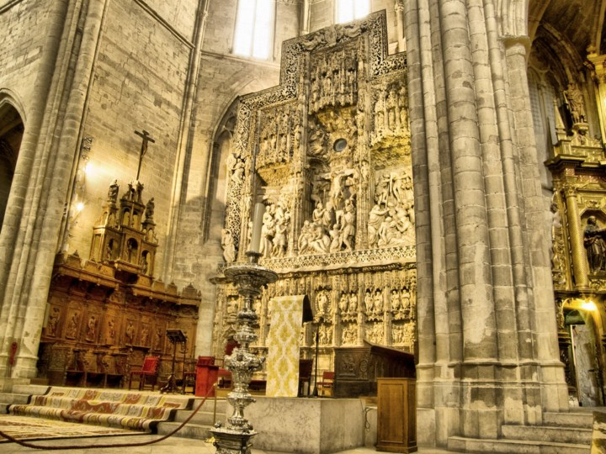

Slide 28



Accede a la sección que desees desde aquí:
Propia Creación
De la Red
Dedicatorias | Eróticos | Fechas Especiales
Graciosos | Historia y Arte | Lugares
Naturaleza y Ciencias | Política | Reflexión
Salud | Románticos | Religiosos
Dedicatorias | Eróticos | Fechas Especiales
Graciosos | Historia y Arte | Lugares
Naturaleza y Ciencias | Política | Reflexión
Salud | Románticos | Religiosos
Si deseas recibir pps periódicamente en tu correo electrónico subscríbete aquí:

